Slide 1
ČINNOST LEDOVCŮ
Registrační číslo projektu: CZ.1.07/1.1.38/02.0025
Název projektu: Modernizace výuky na ZŠ Slušovice, Fryšták, Kašava a Velehrad
Tento projekt je spolufinancován z Evropského sociálního fondu a státního rozpočtu České republiky.
Př_152_Geologie_Činnost ledovců
Autor: Mgr. Jiří Sukaný
Škola: Základní škola Velehrad, okres Uherské Hradiště, příspěvková organizace

Slide 2
Anotace:
Digitální učební materiál je určen pro seznámení, rozšíření, upevňování o geologických dějích.
Materiál rozvíjí, podporuje, vysvětluje znalosti o činnosti ledovců
Je určen pro předmět přírodopis 9. ročník
Tento materiál vznikl ze zápisu autora jako doplňující materiál k učebnici: Černík, V., Martinec, Z., Vítek, J., Přírodopis 4 pro 9. ročník základní školy a nižší ročníky víceletých gymnázií, Bělehradská 47, 120 00 Praha 2: SPN, 1998, ISBN 80-7235-044-7

Slide 3
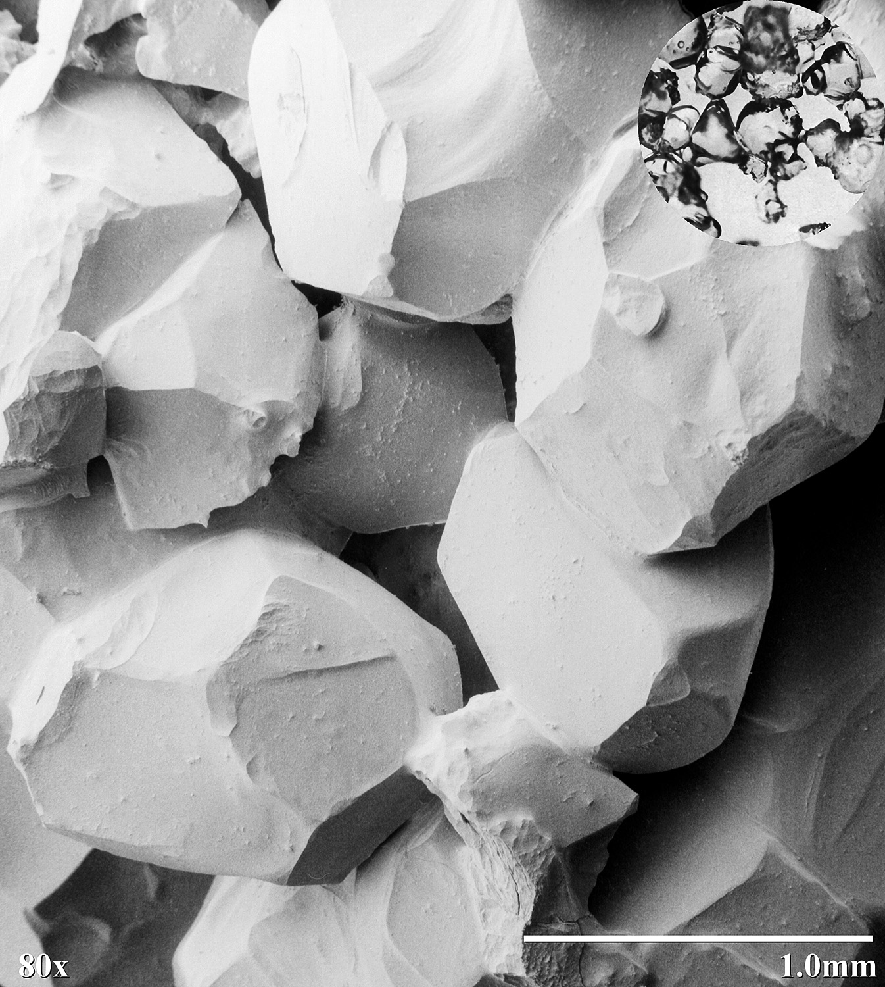
Činnost ledovců
Probíhá ve velehorských a polárních oblastech.
Glaciologie - zabývá se studiem ledovců a ledovcové činnosti.
Vznik ledovce:
1. nahromadění sněhu
2. střídavé tání a tuhnutí – vznikne krystalický firn
3. tlakem nadloží vznikne souvislý led - ledovec
Firn – 80x zvětšeno – krystalický sníh

Slide 4
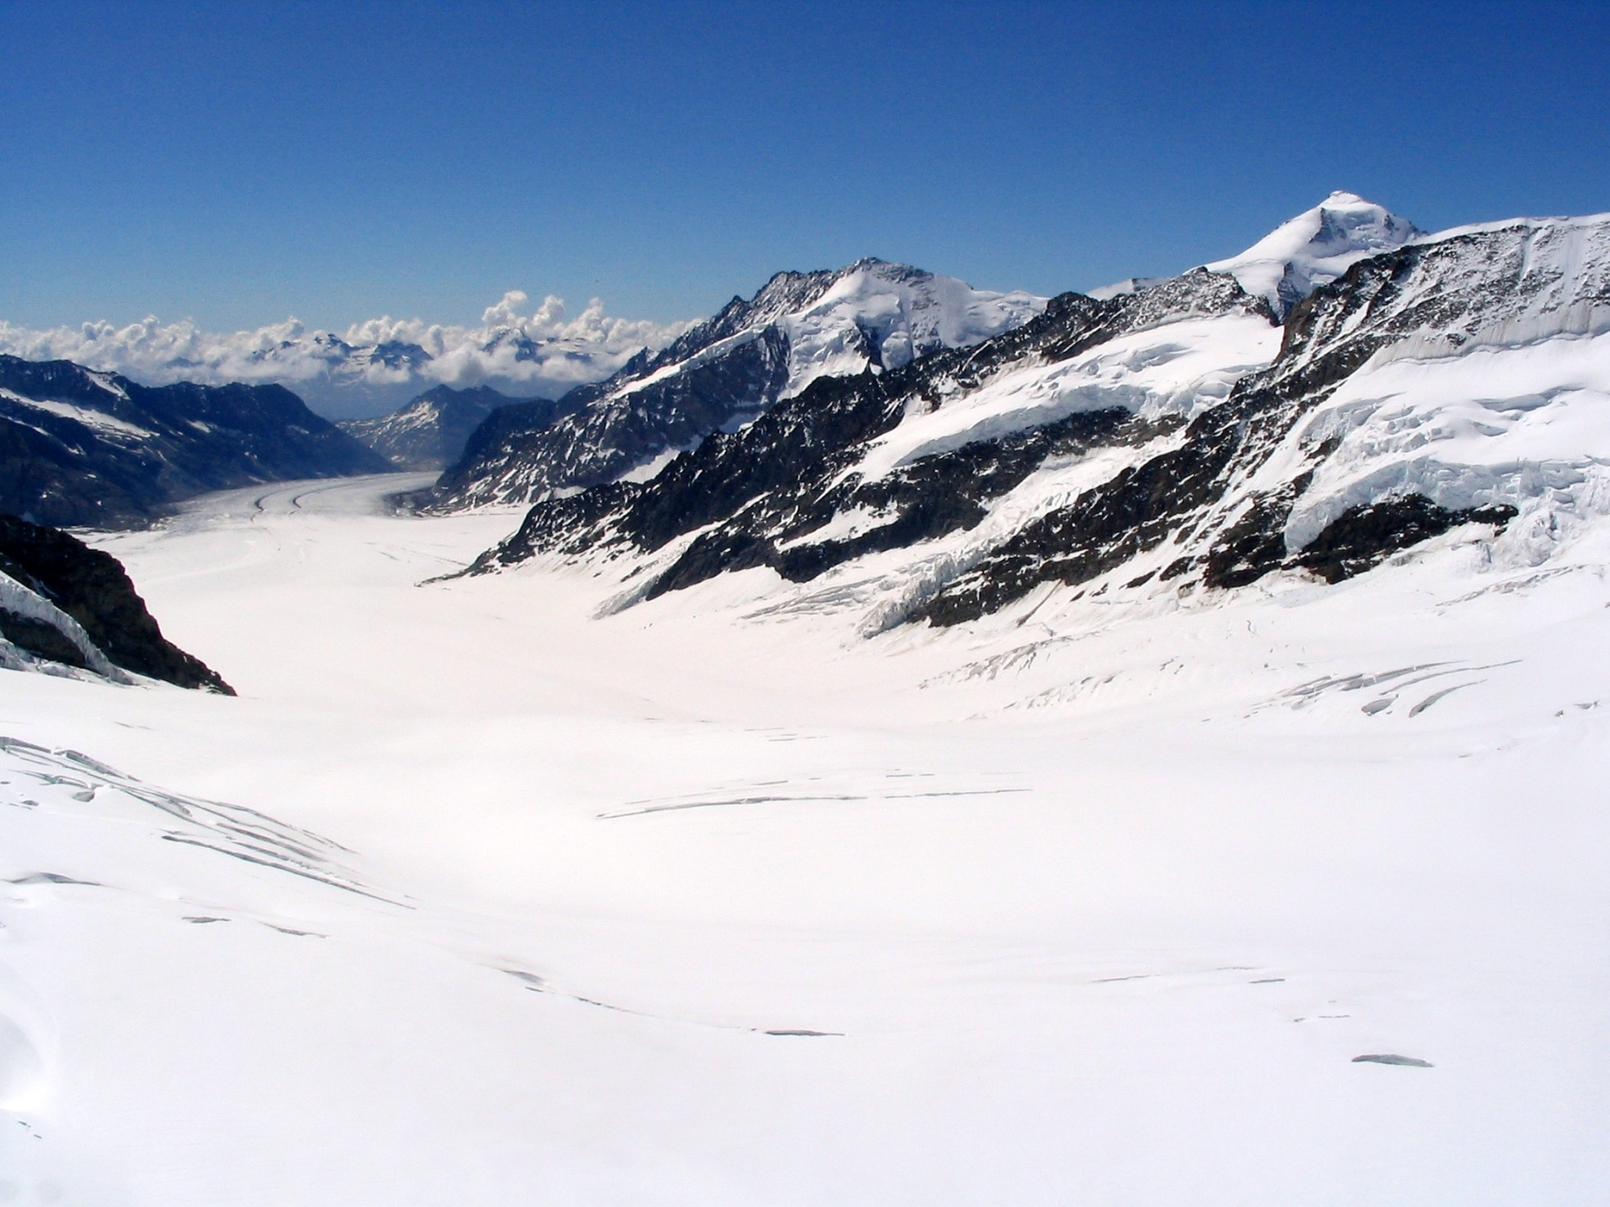
Firnová oblast ledovce Aletschgletscher, místo kde vzniká ledovec.

Slide 5
Horský ledovec
Vzniká ve vysokých horách – ve sníženinách a údolích.
Oblast akumulační – kde se sníh hromadí – kar – ledovcový kotel.
Ledovcový splaz sestupuje ledovcovým údolím – trog – má typický tvar písmene U.
Oblast ablační - dochází zde k odtávání ledovce. Kde ledovec neodtává je např. rozlámán na plovoucí kry.

Slide 6
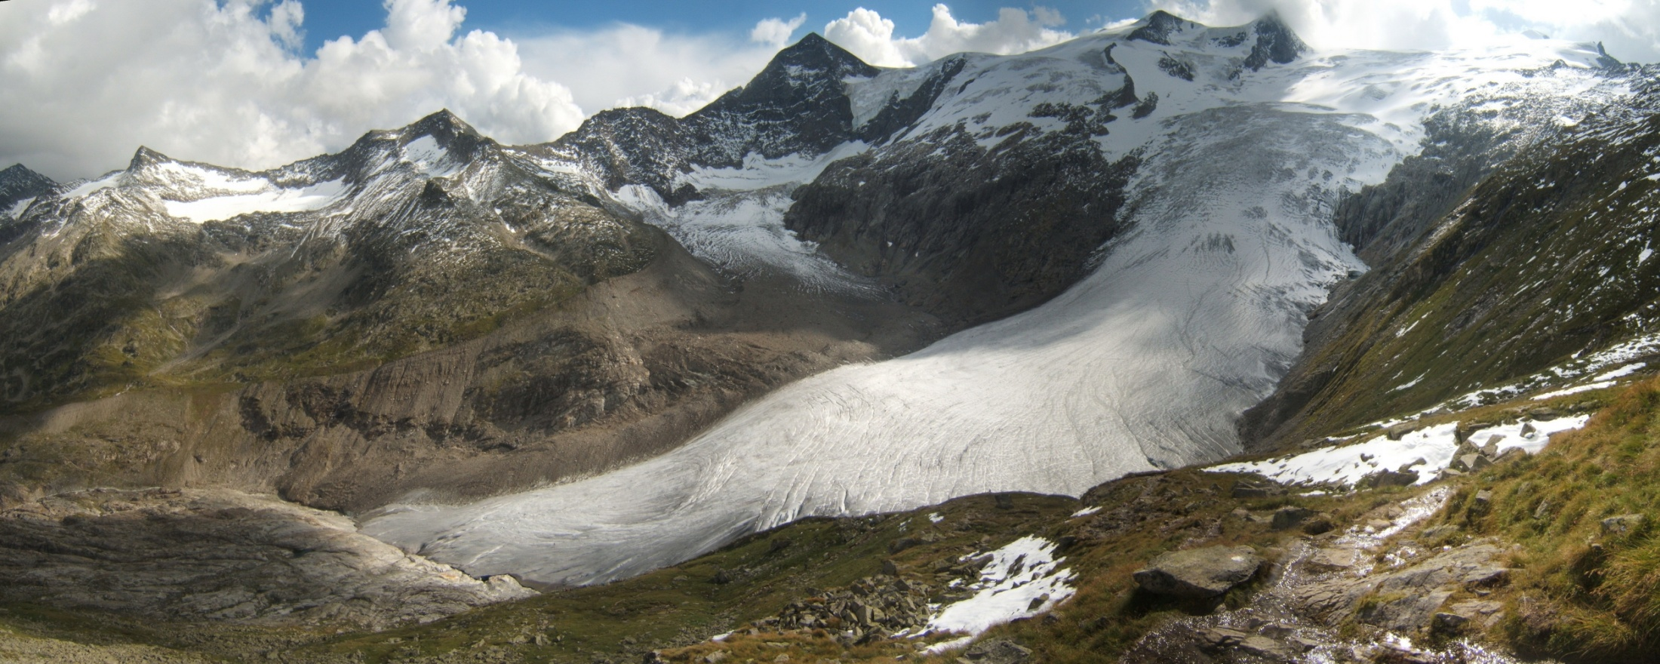
Pohled z Alte Prager Hütte na ledovec Schlatenkees a horu Großvenediger.
Akumulační oblast
Ablační oblast

Slide 7
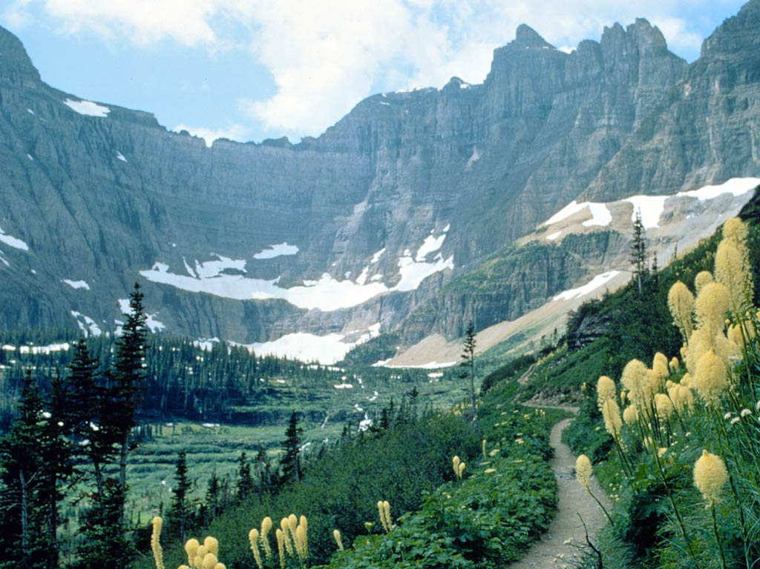
Ledovcový kar i údolí utváří erozní činnost ledovce – formují ho spodní, boční a čelní morény – unášený materiál, který obrušuje a hloubí.
Kar v Národním parku Glacier, Montana, USA.

Slide 8
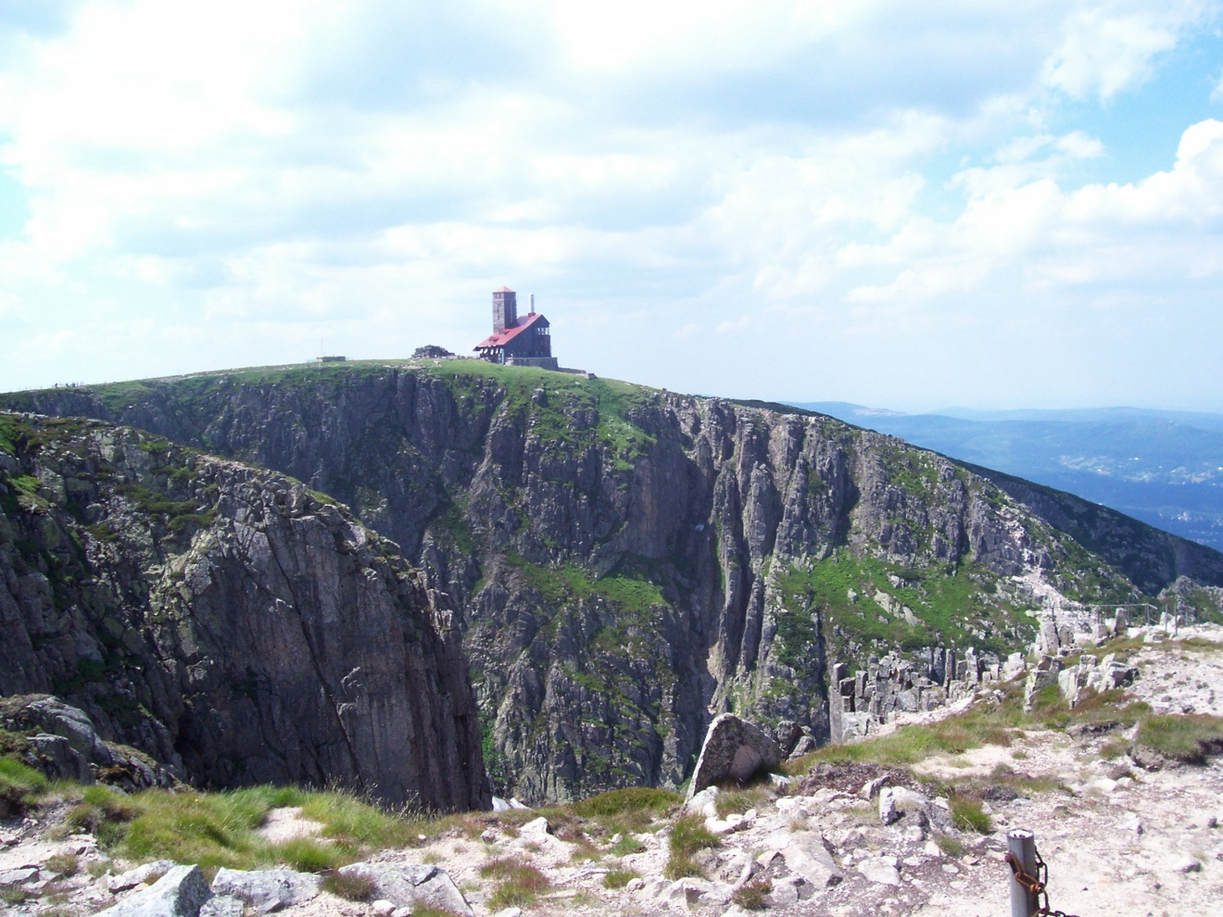
Po ústupu ledovce bývají kary zaplněné vodou – karová jezera (plesa), často hrazeny čelní morénou.
Kary v ČR
Šumava – Černé jezero, Čertovo jezero, Plešné jezero, Prášilské jezero, Laka
Krkonoše – Úpská jáma, Sněžné jámy, Kotelní jámy
Jeseníky – Velká kotlina
Krkonoše - Sněžné jámy s budovou vysílače Wavel

Slide 9
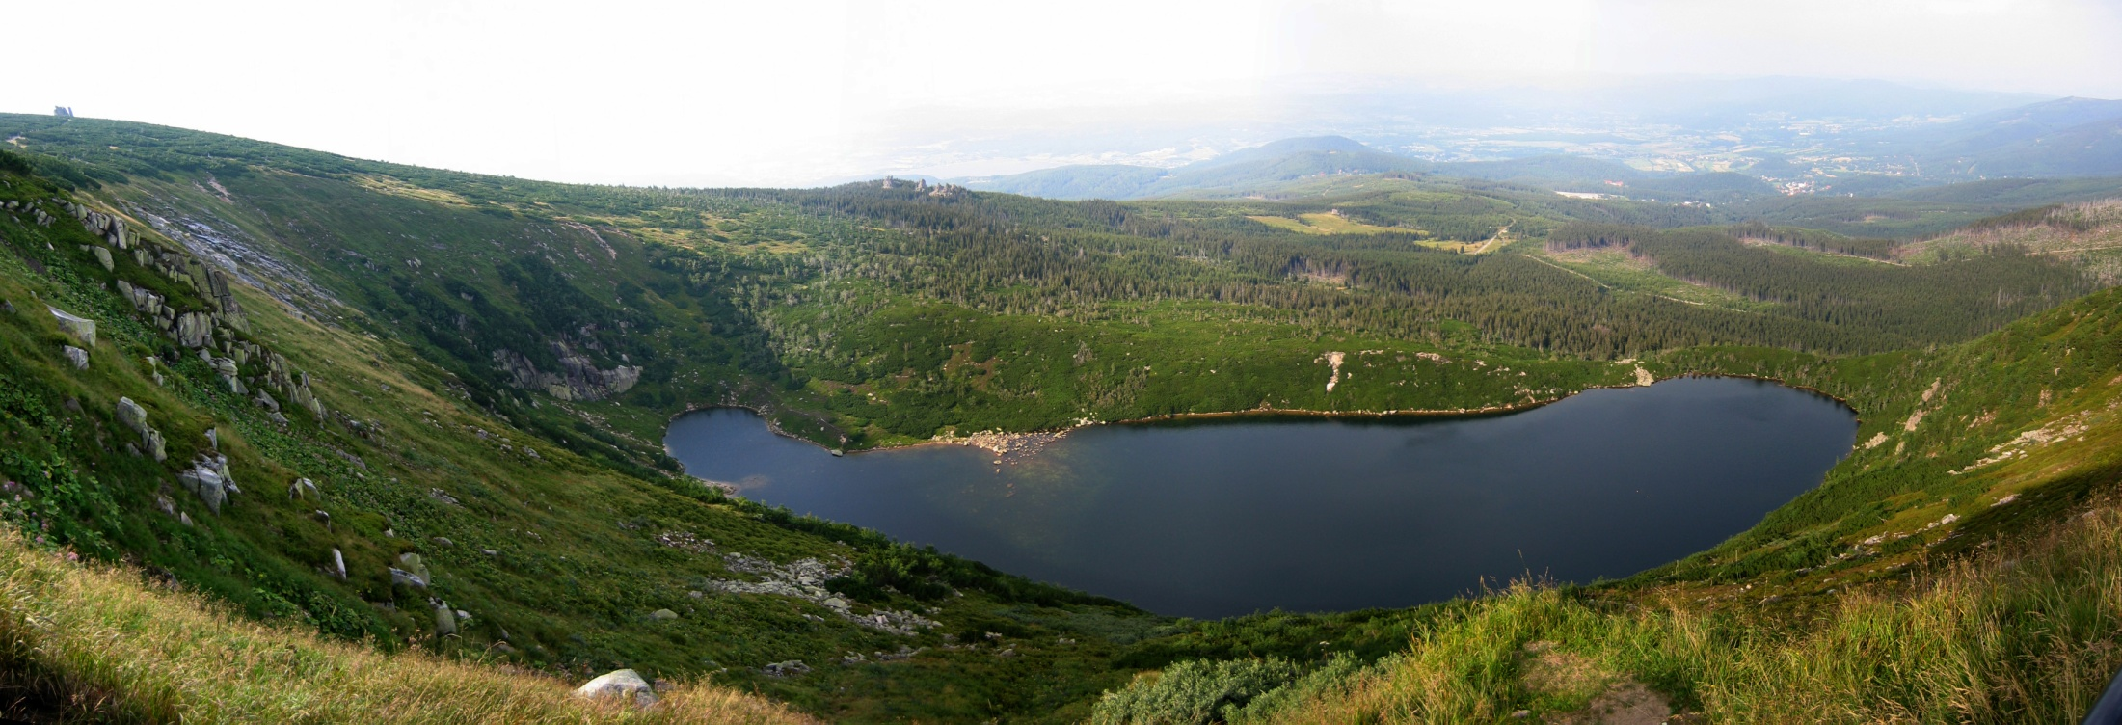
Wielki Staw je karové jezero, které se nachází na jihozápadě Polska na severní straně Krkonoš. Je uzavřeno morénou a skalním prahem.

Slide 10
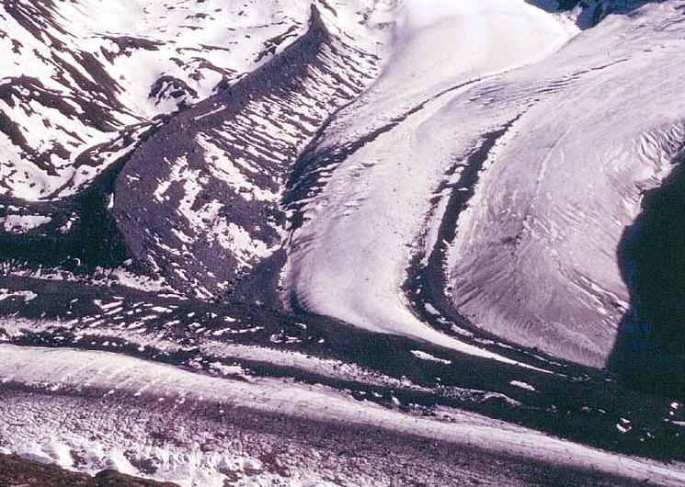
Boční moréna na ledovci Gorner Glacier ve švýcarském Zermattu. Moréna je vysoký val z nevytříděného materiálu, který vzniká činností ledovce – till.

Slide 11
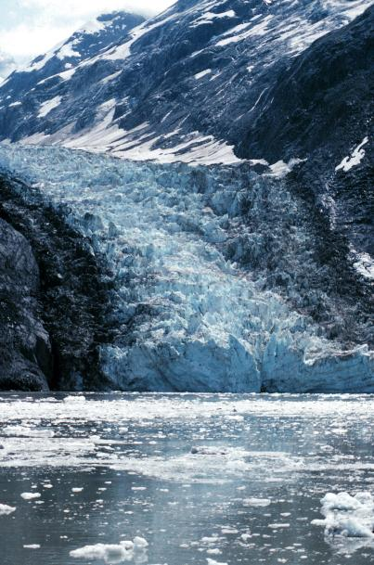
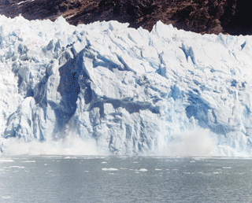
Telení ledovců - odlamování ker

Slide 12
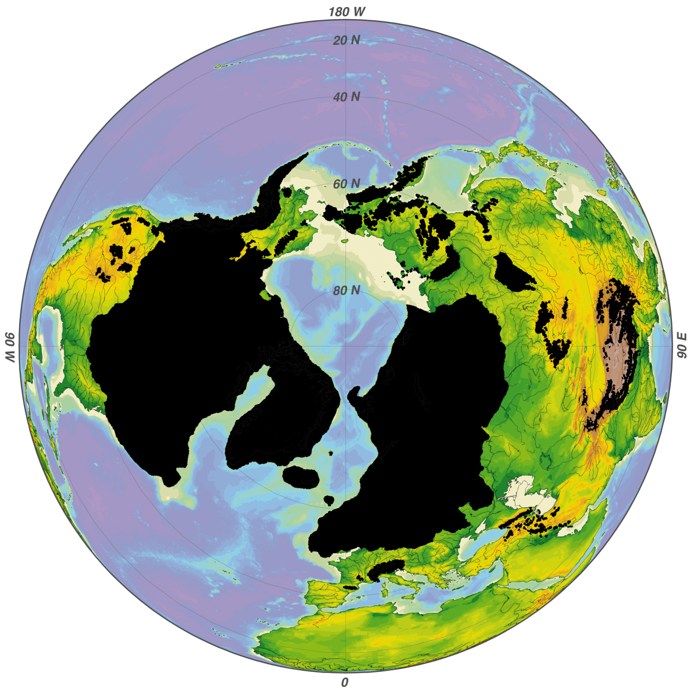
Pevninský ledovec (kontinentální)
vznikají na plochém terénu
plošně rozsáhlejší
pokrývá Antarktidu a Grónsko
v dobách ledových zasahoval až k nám do Moravské brány, pokrýval Evropu severně od nás a většinu Severní Ameriky
Rozsah maximálního zalednění na severní polokouli

Slide 13
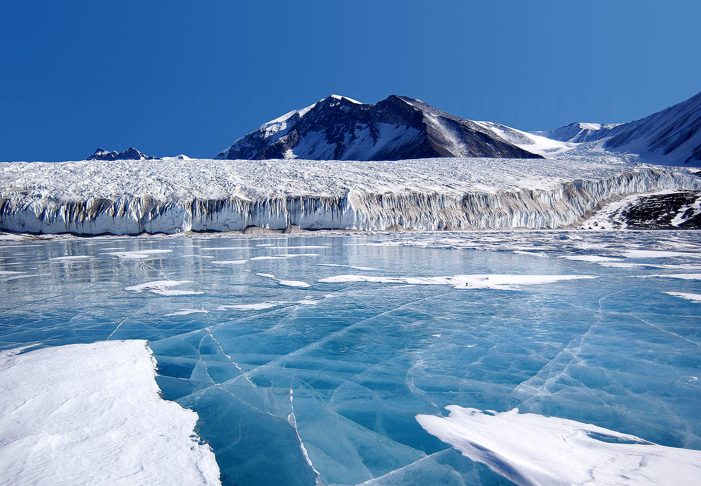
zarovnává povrch
vytváří rozsáhlé morény
pozůstatkem po odtání jsou také jezerní plošiny a bludné balvany
jezero Fryxell , Antarktida

Slide 14
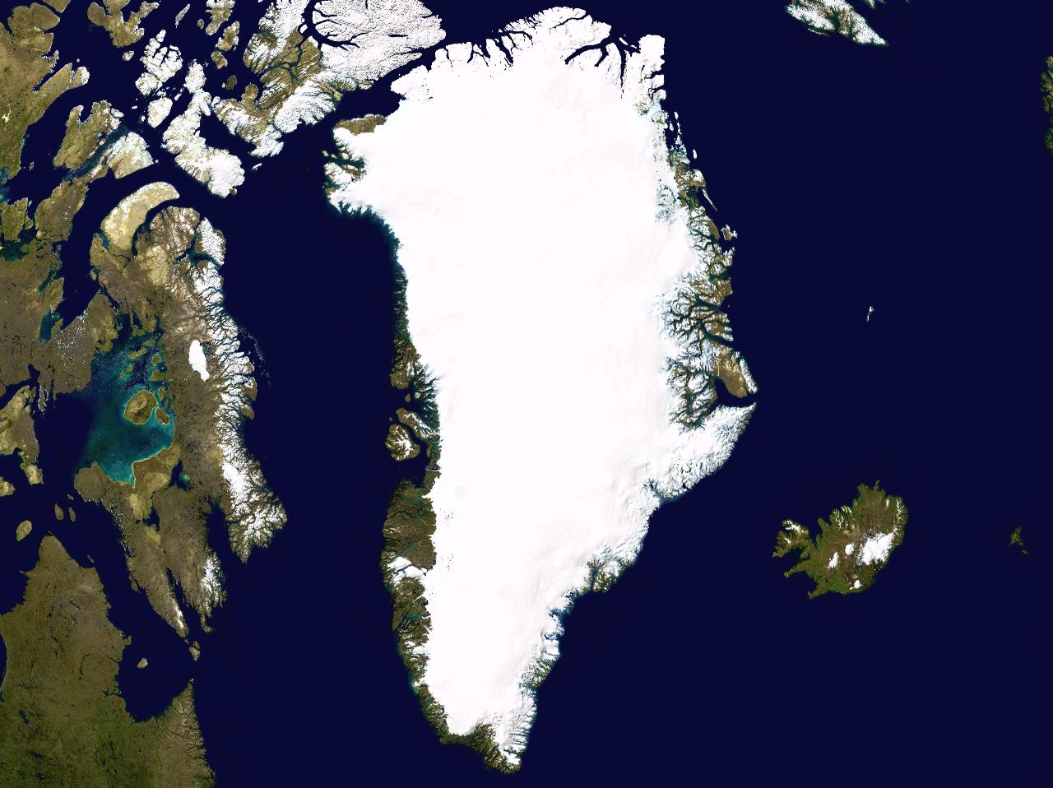
Grónsko

Slide 15
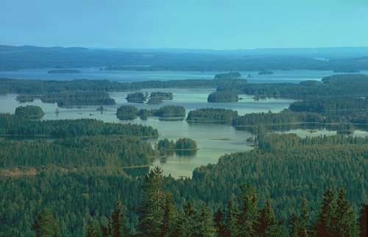
Jezerní plošiny
Většina vznikla při tání po poslední době ledové před 10 000 lety.
Finská
Pomořanská
Meklenburská
Velkopolská
Finská jezerní plošina - přes 60 000 jezer – nejvíce na světě.

Slide 16
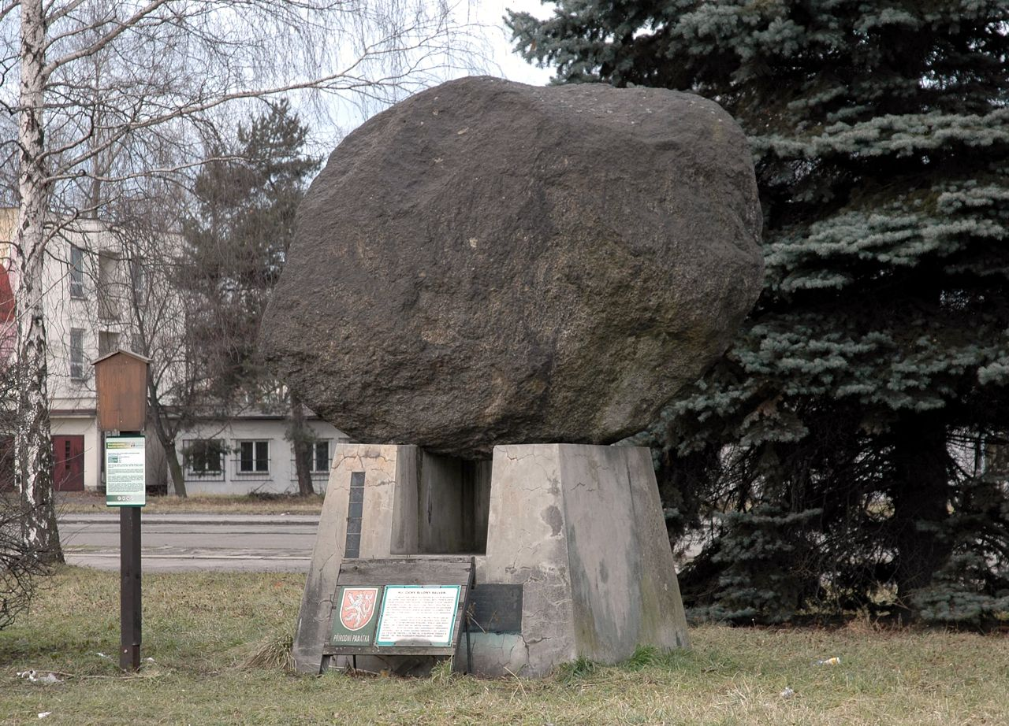
Bludný balvan (eratický balvan)
v době ledové přepraven ledovcem na velkou vzdálenost
nesouvisí s geologickým podložím
Kunčický bludný balvan – nej. v ČR.
Nachází na Vratimovské ulici v ostravské místní části Kunčice městského obvodu Slezská Ostrava. Je umístěn v blízkosti Jižní brány Nové huti na konečné tramvajové linky č. 9. Podpírá jej podstavec z betonu.

Slide 17
POUŽITÉ ZDROJE:
Firn from South Cascade Glacier.jpg. In: Wikipedia: the free encyclopedia [online]. San Francisco (CA): Wikimedia Foundation, 2006 [cit. 2013-04-27]. Dostupné z: http://en.wikipedia.org/wiki/File:Firn_from_South_Cascade_Glacier.jpg
Grosser Aletschgletscher 2342.jpg. In: Wikipedia: the free encyclopedia [online]. San Francisco (CA): Wikimedia Foundation, 2005 [cit. 2013-04-27]. Dostupné z: http://cs.wikipedia.org/wiki/Soubor:Grosser_Aletschgletscher_2342.jpg
Alte prager huette pano.jpg. In: Wikipedia: the free encyclopedia [online]. San Francisco (CA): Wikimedia Foundation, 2005 [cit. 2013-04-27]. Dostupné z: http://cs.wikipedia.org/wiki/Soubor:Alte_prager_huette_pano.jpg
Iceberg Cirque.jpg. In: Wikipedia: the free encyclopedia [online]. San Francisco (CA): Wikimedia Foundation, 2005 [cit. 2013-04-27]. Dostupné z: http://cs.wikipedia.org/wiki/Soubor:Iceberg_Cirque.jpg
Śnieżne kotły 03.jpg. In: Wikipedia: the free encyclopedia [online]. San Francisco (CA): Wikimedia Foundation, 2008 [cit. 2013-04-27]. Dostupné z: http://cs.wikipedia.org/wiki/Soubor:%C5%9Anie%C5%BCne_kot%C5%82y_03.jpg
Glacier.zermatt.arp.750pix.jpg. In: Wikipedia: the free encyclopedia [online]. San Francisco (CA): Wikimedia Foundation, 2005 [cit. 2013-04-27]. Dostupné z: http://cs.wikipedia.org/wiki/Soubor:Glacier.zermatt.arp.750pix.jpg
Glacier Bay - Johns Hopkins glacier calving.jpg. In: Wikipedia: the free encyclopedia [online]. San Francisco (CA): Wikimedia Foundation, 2010 [cit. 2013-04-27]. Dostupné z: http://en.wikipedia.org/wiki/File:Glacier_Bay_-_Johns_Hopkins_glacier_calving.jpg
SantaCruz-Spegazzini-CaidaAnimation.gif. In: Wikipedia: the free encyclopedia [online]. San Francisco (CA): Wikimedia Foundation, 2005 [cit. 2013-04-27]. Dostupné z: http://en.wikipedia.org/wiki/File:SantaCruz-Spegazzini-CaidaAnimation.gif
Krkonose-bergsee-panorama.jpg. In: Wikipedia: the free encyclopedia [online]. San Francisco (CA): Wikimedia Foundation, 2009 [cit. 2013-04-28]. Dostupné z: http://cs.wikipedia.org/wiki/Soubor:Krkonose-bergsee-panorama.jpg
Iceage north-glacial hg.png. In: Wikipedia: the free encyclopedia [online]. San Francisco (CA): Wikimedia Foundation, 2008 [cit. 2013-04-28]. Dostupné z: http://cs.wikipedia.org/wiki/Soubor:Iceage_north-glacial_hg.png
Greenland 42.74746W 71.57394N.jpg. In: Wikipedia: the free encyclopedia [online]. San Francisco (CA): Wikimedia Foundation, 2005 [cit. 2013-04-28]. Dostupné z: http://commons.wikimedia.org/wiki/File:Greenland_42.74746W_71.57394N.jpg
Syväri1.jpg. In: Wikipedia: the free encyclopedia [online]. San Francisco (CA): Wikimedia Foundation, 2005 [cit. 2013-04-28]. Dostupné z: http://commons.wikimedia.org/wiki/File:Syv%C3%A4ri1.jpg
Kuncicky bludny balvan.jpg. In: Wikipedia: the free encyclopedia [online]. San Francisco (CA): Wikimedia Foundation, 2009 [cit. 2013-04-28]. Dostupné z: http://cs.wikipedia.org/wiki/Soubor:Kuncicky_bludny_balvan.jpg
Fryxellsee Opt. In: Wikipedia: the free encyclopedia [online]. San Francisco (CA): Wikimedia Foundation, 2004 [cit. 2013-04-28]. Dostupné z: http://en.wikipedia.org/wiki/File:Fryxellsee_Opt.jpg

